Slide 1
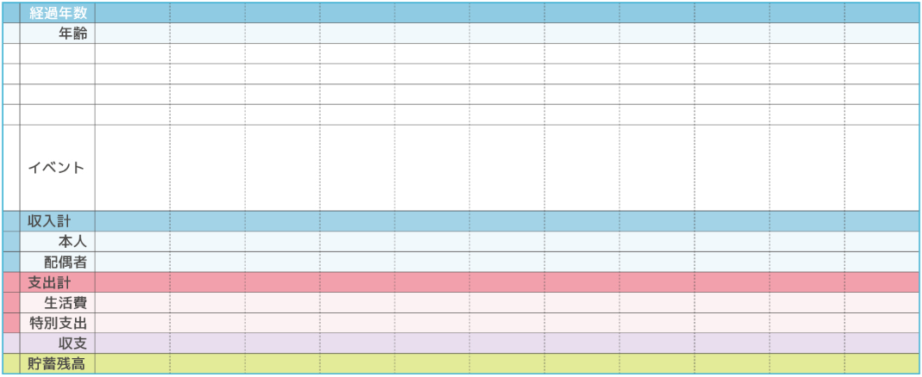
資4 A1
高校卒業後の近い将来のライフイベント（男性）
（万円）
高校卒業時
1～4
4
5
6
7
8
9
10
11
12
本人
18
19～22
22
23
24
25
26
27
28
29
30
配偶者（妻）
27
28
29
30
第1子
0
1
2
高校卒業
大学進学
卒業
就職
一人暮らし開始
海外旅行
結婚
（共働き）・
車購入
第1子誕生
妻復職
住宅購入
0
0
244
266
294
327
333
706
589
636
751
244
266
294
327
333
359
360
383
389
347
229
253
362
0
0
150
290
277
255
262
709
618
585
1,102
150
240
247
255
262
459
568
585
602
50
30
250
50
500
0
0
94
-24
17
72
71
-3
-29
51
-351
0
0
94
70
87
159
230
427
398
449
98
※結婚時に妻の貯蓄200万円を上乗せした場合。
ある男性の収支とライフイベントを表にしたものです。

Slide 2
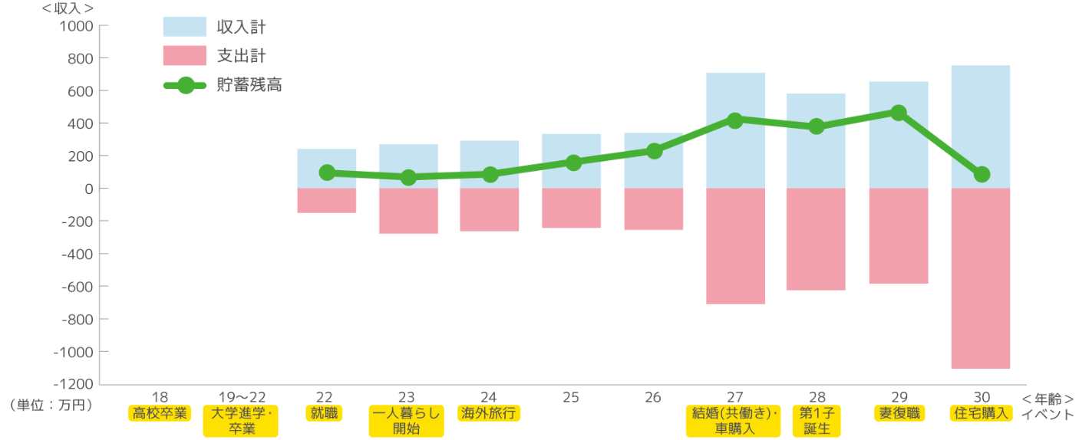
資4 A2
ライフイベントと収支のバランス（男性）
ある男性のライフイベントと収支、貯蓄の増え方を
示したグラフです。

